Slide 1
Ordenamiento por mezcla
Algoritmos seriales vs algoritmos paralelos
Perez Franco Luis Fernando Clave del Proyecto:PE104911

Slide 2
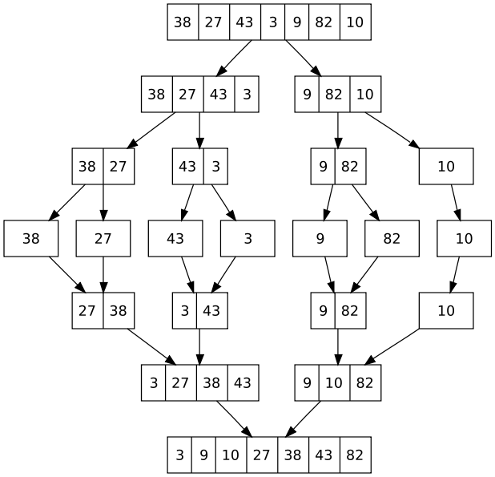
Algoritmo
Si la longitud de la lista es 0 o 1, entonces ya está ordenada. En otro caso:
Dividir la lista desordenada en dos sublistas de aproximadamente la mitad del tamaño.
Ordenar cada sublista recursivamente aplicando el ordenamiento por mezcla.
Mezclar las dos en una sola lista ordenada. sublistas
Perez Franco Luis Fernando Clave del Proyecto:PE104911

Slide 3


Complejidad
El coste de tiempo es directamente proporcional al numero de elementos
$$T\left(n\right)=\left\{\begin{aligned}θ\left(1\right) n≤1 \\ 2T\left(\frac{n}{2}\right)+θ\left(n\right) n>1 \end{aligned}\right.$$
$$Complejidad O(n\log{n})$$
Perez Franco Luis Fernando Clave del Proyecto:PE104911

Slide 4
Algoritmo Paralelo(1)
Perez Franco Luis Fernando Clave del Proyecto:PE104911

Slide 5
¿Por qué no funciona en la practica?
Se debe de tener en cuenta que:
La creación y control de cada hilo supone un costo.
El procesador tiene un numero máximo de hilos que ejecuta en paralelo.
En el algoritmo:
Para una lista de n elementos se crean n hilos.
El procesador no puede ejecutar los n hilos, el algoritmo se comporta como serial en cierto punto.
El algoritmo incrementa su tiempo de ejecución ya que también consume tiempo en el manejo de los hilos,

Slide 6
Algoritmo Paralelo(2)
Control del numero de hilos.
Optimizar el algoritmo a nuestro equipo.
La optimización del algoritmo es considerablemente mayor al coste de manejo de hilos.
El algoritmo reduce su tiempo de ejecución.
Perez Franco Luis Fernando Clave del Proyecto:PE104911

